Slide 1

Оптимизация структуры плана счетов
Рекомендации для специалистов по УГФ
Марк Силинс,
Eлена Никулина
декабрь 2020 г.

Slide 2
Содержание
Что такое КС PEMPAL и зачем была написана эта работа
Важная роль интегрированного ЕПС для операционной совместимости современных систем УГФ
Как этот подход благодаря созданию хранилищ данных позволяет удовлетворять требованиям к метаданным для целей государственной отчётности
Как ЕПС может удовлетворять требованиям сквозной отчётности, такой, как отчетность в связи с пандемией COVID
Ключевая роль специалистов в области информационных технологий в «налаживании связи» между функциональными структурными подразделениями

Slide 3
Что такое КС PEMPAL и зачем была написана эта работа?
Казначейское сообщество (КС) функционирует в рамках Практикующего сообщества по взаимному изучению и обмену опытом в управлении государственными финансами (PEMPAL), которое обеспечивает обмен профессиональным опытом и знаниями среди специалистов в сфере УГФ из стран региона ЕЦА.
Программа PEMPAL уникальна и высоко оценивается её участниками, поскольку процессы взаимного обучения сосредоточены на практических аспектах (внимание тому, как осуществлять различные меры, направленные на совершенствование системы УГФ, с учётом конкретных условий).
Данная работа была подготовлена по просьбе участников Рабочей группы по бухгалтерскому учету и отчетности в государственном секторе КС в качестве практического руководства для разработки или пересмотра плана счетов

Slide 4
Мнения представителей стран о степени интеграции бюджетной классификации (БК) и плана счетов (ПС), а также планы по дальнейшему совершенствованию
Страна | Степень интеграции БК и ПС ( с точки зрения представителей стран) | Планы по дальнейшему совершенствованию
Aлбания | Полная | Да, после внедрения МСФООС
Aзербайджан | Частичная | Необходимо новое программное обеспечение
Беларусь | Переход от отсутствующей к частичной | ЕПС будет пилотироваться в 2020-2021 гг.
Хорватия | Частичная | ЕПС внедрён в 2014 г.
Грузия | Частичная | Согласно новым требованиям МСФООС
Kазахстан | Частичная | Да, готовится пересмотр
Kиргизия | Частичная | Да, зависит от автоматизации
Mолдова | Полная | По необходимости
Черногория | Полная | Да, по мере перехода на метод начисления
Россия | Полная | Упрощение экономического сегмента
Таджикистан | Частичная | Рассматривается вариант использования расширенной структуры ЕПС и упразднения экономической классификации
Tурция | Полная | Недавно проведен пересмотр (МСФООС)
Источник: опрос во время обсуждений в группах в ходе заседания в Москве, октябрь 2019 г.

Slide 5
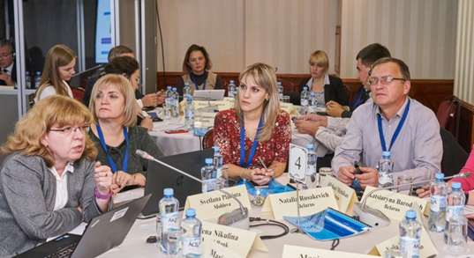
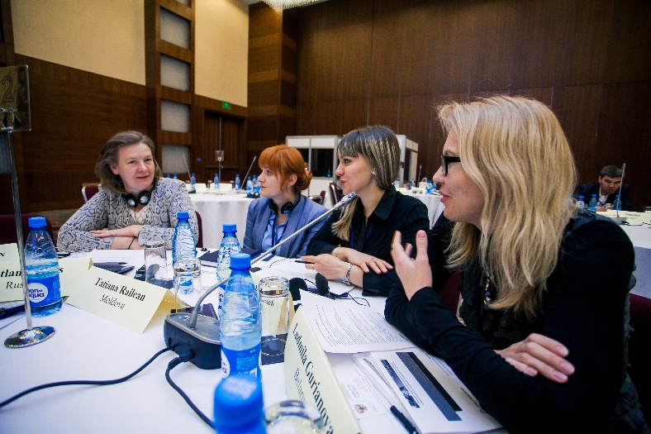

Москва, октябрь 2019 г.
Баку, апрель 2018 г.
Mосква, октябрь 2019 г.

Slide 6
Почему в государстве появляются разные классификации?
Классификаторы существовали даже тогда, когда операции осуществлялись вручную, однако они были простыми, часто – двухмерными, отражающими системы учёта «на бумаге»
По мере изменения требований к отчетности (особенно с частичной автоматизацией систем) для решения разных задач часто разрабатывались различные классификации
  Например, во многих странах бюджетная классификация создавалась, чтобы учитывать результаты исполнения бюджета по кассовому методу, а классификация, основанная на модифицированном методе начисления, - для составления годовой финансовой отчётности
Это привело к появлению многочисленных уровней отчётности и определённым проблемам в сведении данных, поступающих из разных систем/отчётов
Модернизация систем управления с внедрением более унифицированного подхода обнаружила недостатки такого подхода,- в конечном итоге, во всех этих разных системах отражаются одни и те же операции; различаются лишь сроки их отражения и классификации

Slide 7
Единый план счетов (ЕПС) - определение
Широкая система классификаций, которая связывает между собой компоненты и системы УГФ и обеспечивает единообразие классификации данных, позволяя консолидировать информацию по всем органам государственного управления.
В идеальной ситуации ЕПС одновременно является ПС в главной книге ИСУГФ. Однако если ИСУГФ не обслуживает все министерства, ведомства и организации (МВО), то ЕПС будет обеспечивать и консолидацию данных и операций этих единиц. Он также обеспечивает связь с данными других систем УГФ.

Slide 8
Во многих странах Казначейства и ИСУГФ являются центром функционирования систем УГФ!
(«Руководство по информационным системам управления государственными финансами», Али Хашими

Slide 9
В основе структуры ЕПС лежат охват и консолидация

Slide 10
Охват и консолидация (1)
Использование концепций бухучёта для шаблона экономической структуры
Экономический
ПС по методу начисления
Источник средств
Организационный
Проектный
Географический
Программный
Функциональный
БК по кассовому методу
Cash based budget Classification
ПС по методу начисления
Крайне важно иметь интегрированный экономический сегмент, отвечающий требованиям бюджетной, макро-фискальной, финансовой и статистической отчетности. Грамотно выстроенный, он также будет удовлетворять потребности МВО в части контроля и отчётности.

Slide 11
Подход к интеграции, принятый в Молдове

Slide 12
Охват и консолидация (2)
ЕПС должен охватывать все государственные средства, обеспечивая их консолидацию и сокращая перемещение денежных средств между органами государственного управления. Он также должен отвечать требованиям пользователей в отношении контроля и отчётности, например, в отношении каждого из проектов, финансируемых партнёрами по развитию (ПР).
Фонд общего назначения
Нефтяной фонд/Фонд будущих поколений
Трастовый/ Гарантийный фонд
Фонд развития
Внебюджетный фонд
Фонд амортизации
Резервный фонд

Slide 13
Структура главной книги должна отражать операции по банковским счетам и минимизировать избыточные счета. Это позволит консолидировать имеющиеся денежные средства, автоматически проводить банковскую сверку и управлять журналом кассовых операций для МВО. Современные банковские интерфейсы снижают зависимость от внешнего контроля банковских счетов и обеспечивают (в некоторых случаях) формирование отчётности в режиме реального времени.
Головной счёт ЕКС
Субсчёт фонда общего назначения
Субсчёт фонда развития
Mногосторонние ПР
Субсчёт гарантийного фонда
Двусторонние
ПР
Субсчёт фонда амортизации
Субсчёт резервного фонда
Всемирный банк
Резервный фонд Президента
Фонд помощи пострадавшим от стихийных бедствий
Фонд погашения долга
Фонд замещения активов
Средства в доверительном управлении
Гарантийный фонд подрядчиков
Гарантийный фонд импортёров
МВФ
КНР
РФ

Slide 14
Главная книга (ГК) должна быть выстроена как набор иерархических отношений, где операции между отчитывающимися единицами отражаются на уровне единиц, но исключаются на консолидированном/более высоком уровне. Значимые внешние операции во многих странах осуществляются неоптимальным образом, так как нет понимания, как создавать их в качестве внутренних операций.
XX ГК 2-го уровня
Консолидированная ГК государства
XXX ГК 3-го уровня
Собств. доходы
Резервные фонды
Гарантийные фонды
ВБФ
XXXX ГК 4-го уровня
Учёт операций между РБС осуществляется на валовой основе на счетах РБС, но на более высоких уровнях они автоматически исключаются из интегрированной ГК
XXXXXX
Главные книги РБС
ГК 1-гуровня

Slide 15
Если МВО используют собственные учётные системы, применение ЕПС должно быть обязательным; при этом МВО должны иметь возможность беспрепятственно расширять базовую структуру, если это не сказывается на её целостности
Портал УГФ (АPIs)
Система подготовки бюджета в Минфине
Учётная система РБС
ЕПС
ЕПС
Система управления проектами
Учётная система РБС
ЕПС
Электронные закупки
ЕПС
Учётная система РБС
ЕПС
ЕПС
ИСУГФ
Бюджетный контроль и отчёты об исполнении
Учётная система РБС
Банковская система

Slide 16
Современные тенденции – это интеграция и консолидация: практика, при которой требования к отчётности формулирует пользователь, будет находить всё большее распространение по мере того, как пользователи будут лучше информированы о таких возможностях и более требовательны!
Подготовка бюджета
Электронные закупки
Управление долгом
ИСУФ
Учётные системы МВО
Банковская система
Управление ликвидностью
Системы управления доходами
Системы управления проектами
Хранилище данных
(отчётность)
APIs/интерфейсы с другими системами
Системы управления активами и запасами
Единый план счетов (лежит в основе целостности данных всех систем УГФ)

Slide 17
Не всегда удаётся создать идеальный ЕПС, но если убедить руководство отражать операции с максимальной детализацией, то появится больше возможностей для подготовки отчётности.
Начальная школа № 1
Mинистерство образования
Управление дошкольного и начального образования
Департаменит начального образования
Начальное образование
Программа
Начальное образование
Функция
Примария г. Бельцы (Муниципалитет)

Slide 18
Реагирование на чрезвычайную ситуацию: опыт некоторых стран по применению действующих структур ПС для формирования отчетности, связанной с COVID
Moлдова - используется сегмент источника средств
Хорватия – в программный сегмент включены специальные мероприятия, связанные с COVID
Kосово – открыт отдельный банковский счёт для операций, связанных с COVID, который является субсчётом ЕКС. Также введена специальная категория мероприятий проектов, связанных с пандемией COVID, чтобы готовить отчётность отдельно от других расходов.
Aлбания – введены дополнительные экономические статьи для конкретных категорий расходов, связанных с выплатой социальных пособий. Также был введён по меньшей мере один тип специального проекта для грантов, поступивших от партнёров по развитию, которые также отражаются в классификации поступлений как гранты, связанные с COVID. Поступления зачисляются на специальные счета, что позволяет осуществлять отдельный контроль за этими операциями. Кроме того, операции, связанные с COVID, отражаются в поле «назначения платежа».
Украина – используется механизм, не входящий в ЕПС, благодаря которому при составлении платёжного поручения можно указывать назначение платежа.
Все указанные выше подходы были оперативно внедрены, чтобы на базе национальных ИСУГФ иметь возможность получать отдельную отчётность, касающуюся COVID. Это положительно сказывается на способности стран гибко и оперативно использовать ЕПС.
Сложность состоит в том, чтобы эти изменения не сказались отрицательно на других видах отчётности

Slide 19
Отслеживание COVID – встраивание в ЕПС инструментов для работы со сквозной отчётностью на перспективу
Сегмент источника средств | Организа-ционный сегмент | Функцио -нальный сегмент | Проект-ный сегмент | Географи-ческий сегмент | Экономи-ческий сегмент | Програм-мный сегмент | Вопросы сквозной отчетности
 |  |  |  |  |  |  | XXX
 |  |  |  |  |  |  | Где 1 обозначает COVID-19

Slide 20
Заключение – роль ИКТ для внедрения ЕПС
Серьёзной проблемой для многих современных ЕПС является то, что при выработке их концепции и в процессе создания его окончательной структуры не учитываются требования к отчетности всех заинтересованных сторон
Сотрудники, занимающиеся вопросами ИКТ, в настоящее время обслуживают все функциональные области государственного управления – и это дает им полезной и широкое представление о соответствующих процессах и требованиях
В отличие от этого, многие представители отдельных ведомств рассматривают процессы отчётности и автоматизации только с собственной точки зрения
  ответственные за бюджет должны понимать, что, хотя бюджет и имеет первоочередное значение, отчётность связана не только с ним
  формирование ежегодной финансовой отчётности – не единственная (хотя и важная) задача ЕПС
При разработке или пересмотре ЕПС необходимо привлекать специалистов, занимающихся вопросами ИКТ, - их участие может помочь учесть более широкие требования к построению его структуры
Важно, чтобы они направляли действия чиновников и стремились устранять «функциональные разрывы», чтобы обеспечить более широкую структуру ЕПС.
Хочется верить, что данная работа поможет в решении задач, связанных с выбором будущей структуры ЕПС

